Slide 1
Desarrollo de Software Ágil

Slide 2
Contenido
Introducción (planteamiento del problema)
Metodologías Ágiles (solución)
Ejemplos de Metodologías (XP, Scrum y Lean)
Conclusiones

Slide 3
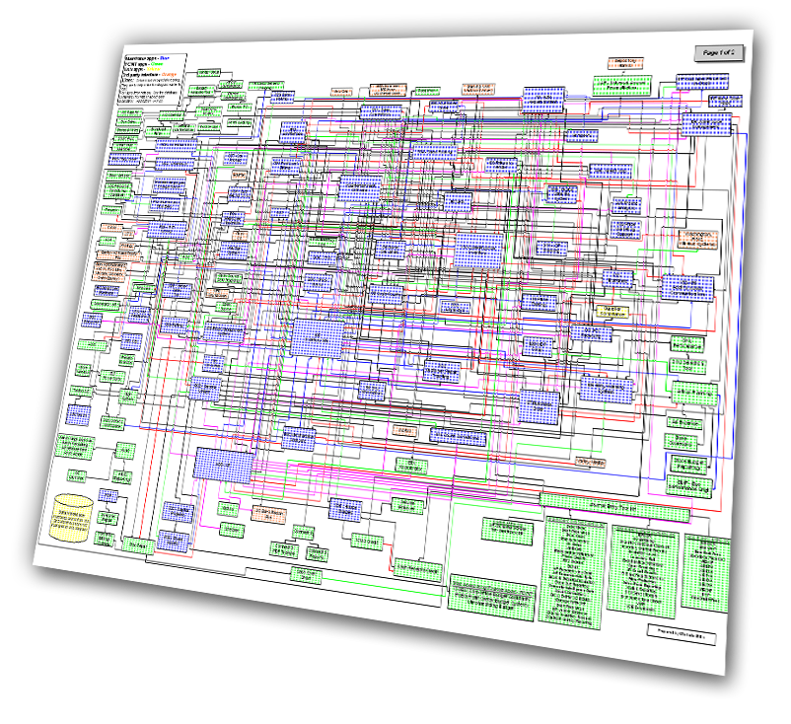
Software Hoy en Día
Mito:
Los programadores de ahora ya no programan como los de antes.
Herramientas más fáciles y productivas
El software es cada día más complejo

Slide 4
Caracterización del Software
El software es un producto intangible el cual se logra a través de un proceso creativo ya que programar es un arte, el cual no puede ser sistematizado del todo.
¿Por qué es importante el Desarrollo de Proyectos de forma Metodológica?
El software es cada vez más complejo y costoso que se compara con construir un edificio.

Slide 5



Motivación
Casas
Proyecto de PyMES
ARQUITECTURAS SIMPLES
Rentable $
Edificios
Grandes Corporativos
ARQUITECTURAS COMPLEJAS
Mucho $$$$
“Casas de Perros”
Proyectos Escolares
SIN ARQUITECTURA
Poco $
Tipos de Desarrollo de Software
Notes:
Extraída desde la presentación “Software Architecture and UML” de Grady Booch (Rational Software).

Slide 6
Motivación
Las metodologías de desarrollo de software son un conjunto de “mejores prácticas” que si no se llevan a la práctica no sirven de nada.
El factor humano es el recurso más importante de cualquier proyecto de software.
¿Cómo se desarrolla un proyecto de Software?

Slide 7
Motivación
¿En qué consiste el proceso de desarrollo de software?
Si pensamos que el software de desarrollo de software es sólo programar (que evidentemente es la parte más representativa) estamos muy equivocados.
El desarrollo de software consiste en múltiples actividades.

Slide 8

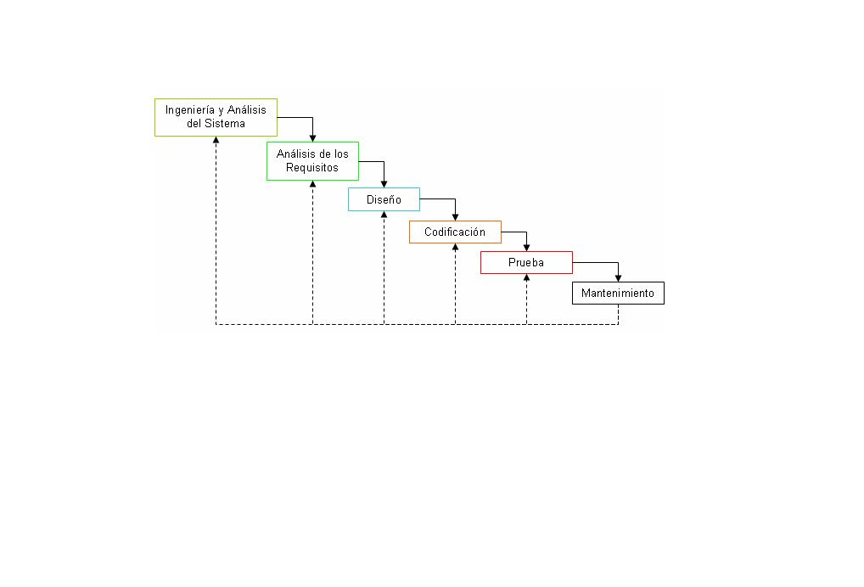
Proceso de Desarrollo de Sw

Slide 9
Proceso de Desarrollo de Sw
¿Por qué este modelo de cascada no funciona para el desarrollo del software?
Por que los requerimientos de software son sumamente cambiantes al ser un producto abstracto.
El objetivo de la Ingeniería del Software es lograr la calidad del software.
La calidad tiene muchas perspectivas.

Slide 10
Proceso de Desarrollo de Sw
Pressman clasifica las actividades del desarrollo de software en las siguientes:
Comunicación
  Inicio del Proyecto
  Recopilación de Requerimientos
Planeación
  Estimación
  Itinerario
  Seguimiento

Slide 11
Proceso de Desarrollo de Sw
Modelado
  Análisis
  Diseño
Construcción
  Código
  Prueba
Despliegue:
  Entrega
  Soporte
  Retroalimentación
Notes:
En general son las mismas actividades sólo cambian el orden y los diferentes enfoques.

Slide 12
Metodologías de Software
Las metodologías de software ayudan a lograr la calidad del software. ¿Puedo lograr la calidad del software sin usar metodologías?
Ejemplo: necesito hacer un nudo de corbata y no tenga idea de cómo hacerlo…
¿Cómo podría resolver el problema?

Slide 13
Metodologías de Software
La solución más fácil es realizar outsorcing (que lo hagan otros).
Sino se puede, se deberá realizar en base a tres formas básicas de solución de problemas:
Conocimiento
Experiencia
Sentido Común

Slide 14
Metodologías de Software
La forma más fácil es a través de una metodología para realizar nudos de corbatas como la planteada en http://www.nudo-de-corbata.com/
Lo primero que se tiene que saber es si debe ser un tipo especial de corbata o no. Los tipos pueden ir desde nudo de corbata simple, doble, windsor, medio windsor, nudo pequeño.

Slide 15


Tipos de Nudos
Simple Doble

Slide 16


Tipos de Nudos
Windsor Medio Windsor

Slide 17
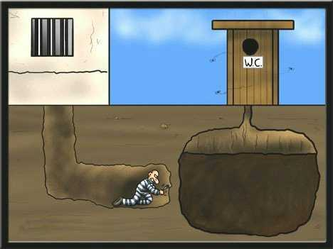
Uso de Metodologías
Las metodologías nos orientan hacia mejores resultados.

Slide 18
Problema
Las metodologías son un conjunto de mejores prácticas que si no se llevan a la práctica o se hacen a medias es muy difícil que se tenga calidad.
Aun siguiendo las recomendaciones, una metodología no garantiza que un producto tenga calidad.

Slide 19
Contenido
Introducción (planteamiento del problema)
Metodologías Ágiles (solución)
Ejemplos de Metodologías (XP, Scrum y Lean)
Conclusiones

Slide 20
Metodologías Ágiles
Siguen desarrollando las mismas actividades del proceso de desarrollo de software, sólo difieren en la forma de hacerlo.
Las Metodologías Ágiles se fundamentan en 4 principios básicos (manifiesto ágil):
Al individuo y las interacciones en el equipo de desarrollo más que a las actividades y las herramientas.

Slide 21
Metodologías Ágiles
Desarrollar software que funciona más que conseguir una buena documentación Minimalismo respecto del modelado y la documentación del sistema.
La colaboración con el cliente más que la negociación de un contrato.
Responder a los cambios más que seguir estrictamente una planificación.

Slide 22
Beneficios
Es más adecuada para los cambios reduciendo los errores (costos) y logrando la satisfacción de los clientes
Tradicional
Costo
del
cambio
Suposición MAs
tiempo

Slide 23
Método Tradicional vs Ágil
Metodología Ágil | Metodología Tradicional
Pocos Artefactos. El modelado es prescindible, modelos desechables. | Más Artefactos. El modelado es esencial, mantenimiento de modelos
Pocos Roles, más genéricos y flexibles | Más Roles, más específicos
No existe un contrato tradicional, debe ser bastante flexible | Existe un contrato prefijado
Cliente es parte del equipo de desarrollo (además in-situ) | El cliente interactúa con el equipo de desarrollo mediante reuniones
Orientada a proyectos pequeños. Corta duración (o entregas frecuentes), equipos pequeños (< 10 integrantes) y trabajando en el mismo sitio | Aplicables a proyectos de cualquier tamaño, pero suelen ser especialmente efectivas/usadas en proyectos grandes y con equipos posiblemente dispersos
La arquitectura se va definiendo y mejorando a lo largo del proyecto | Se promueve que la arquitectura se defina tempranamente en el proyecto
Énfasis en los aspectos humanos: el individuo y el trabajo en equipo | Énfasis en la definición del proceso: roles, actividades y artefactos
Se esperan cambios durante el proyecto | Se espera que no ocurran cambios de gran impacto durante el proyecto

Slide 24
Metodologías Ágiles
Crystal Methodologies, Alistarir Cockburn,
www.crystalmethodologies.org
SCRUM, Ken Schwaber & Jeff Sutherland,
www.controlchaos.com
DSDM (Dynamic Systems Development Method),
www.dsdm.org
Lean Programming, Mary Poppendieck,
www.poppendieck.com

Slide 25
Metodologías Ágiles
FDD (Feature-Driven Development), Peter Coad & Jeff De Luca, www.nebulon.com/fdd, www.coad.com/peter/#fdd
Extreme Programming, Kent Beck
www.extremeprogramming.org, www.xprogramming.com
Adaptative Software Development, Jim Highsmith www.adaptivesd.com

Slide 26
Contenido
Introducción (planteamiento del problema)
Metodologías Ágiles (solución)
Ejemplos de Metodologías (XP, Scrum y Lean)
Conclusiones

Slide 27
Metodologías Ágiles
Las dos principales metodologías ágiles son scrum y XP (eXtreme Programming).
Cualquiera que fuera el método ágil debe de cumplir con el manifiesto ágil.
Scrum es certificable mientras que XP no lo es, pero muchos equipos de desarrollo la manejan ampliamente.

Slide 28
XP

Slide 29
XP
Es una metodología idónea para equipos de desarrollo pequeños menores a 10 personas.
Se caracteriza por ser una metodología “ligera” (excluye todo lo que no sirve dejando la esencia o “sabor” de las cosas).
Se centra en la implementación (codificación) por lo que es ideal para entornos dinámicos.

Slide 30
XP
La comunicación se da de manera muy informal, generalmente verbal.
Las metodologías ágiles se preocupan por inculcar valores y XP no es la excepción, sus principales valores son: comunicación, simplicidad, retroalimentación y coraje.

Slide 31
XP
Los actores que participan en el desarrollo de software son:
  Programador: responsable de decisiones técnicas y de construir el sistema. No hay distinción entre analistas, diseñadores o codificadores. Es decir, en XP los programadores modelan, codifican y prueban.
  Clientes: son parte del sistema, determinar que construir y cuando, realizan test para determinar cuando algo está completo.

Slide 32
XP
Entrenador (Coach): es el líder del equipo. Tiende a estar en un segundo plano a medida que el equipo madura
Rastreador (Tracker): también llamado Metric Man, se encarga de observar sin molestar, debe conservar datos históricos.
Probador (Tester): Ayuda al cliente con las pruebas funcionales.

Slide 33
XP
El proceso de desarrollo en XP se puede resumir como:
Mientras(sistema_es_útil) {
Captar requisitos
User Stories
Methaphor
Planificar
Release planning
Iteration planning

Slide 34
XP
Desarrollar
Programming
Presentar la entrega
Releasing
}
Puntos clave: el juego de planificación, entregas cortas, diseños simples, refactorización. LA GRAN FOTO

Slide 35
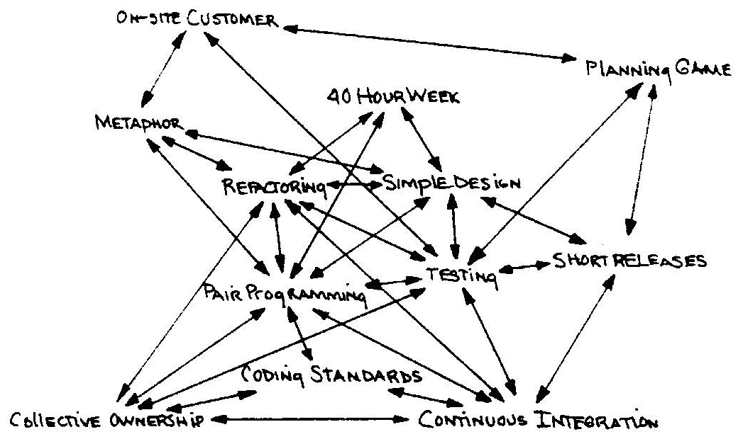
XP
La gran foto

Slide 36
XP
XP es una metodología muy utilizada pero como todo tiene también sus puntos débiles. Entre ellos que pocos son los que utilizan la metodología completa.
A continuación se muestran y se explican las prácticas que componen a la Programación Extrema.
XP no es sólo tirar líneas de código fuente

Slide 37
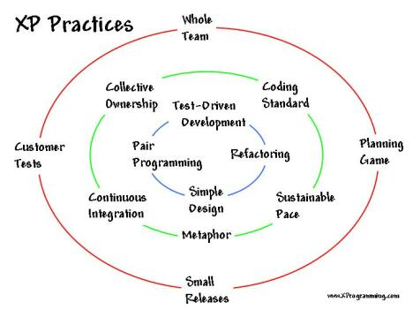
XP

Slide 38
XP
Las metodologías ágiles se caracterizan por fomentar valores como:
Comunicación
Simplicidad
Retroalimentación
Coraje
Para muchas empresas es más importante las actitudes que las aptitudes.

Slide 39
Artefactos en XP
Historias del Usuario
Tareas de Ingeniería
Pruebas de Aceptación
Pruebas Unitarias y de Integración
Plan de la Entrega
Código

Slide 40
Historia de Usuario
Historia de Usuario
Número: 1 | Nombre: Enviar artículo
Usuario: Autor
Modificación de Historia Número: |  | Iteración Asignada: 2
Prioridad en Negocio: Alta (Alta / Media / Baja) |  | Puntos Estimados:
Riesgo en Desarrollo: (Alto / Medio / Bajo) |  | Puntos Reales:
Descripción: Se introducen los datos del artículo (título, fichero adjunto, resumen, tópicos) y de los autores (nombre, e-mail, afiliación). Uno de los autores debe indicarse como autor de contacto. El sistema confirma la correcta recepción del artículo enviando un e-mail al autor de contacto con un userid y password para que el autor pueda posteriormente acceder al artículo.
Observaciones:

Slide 41
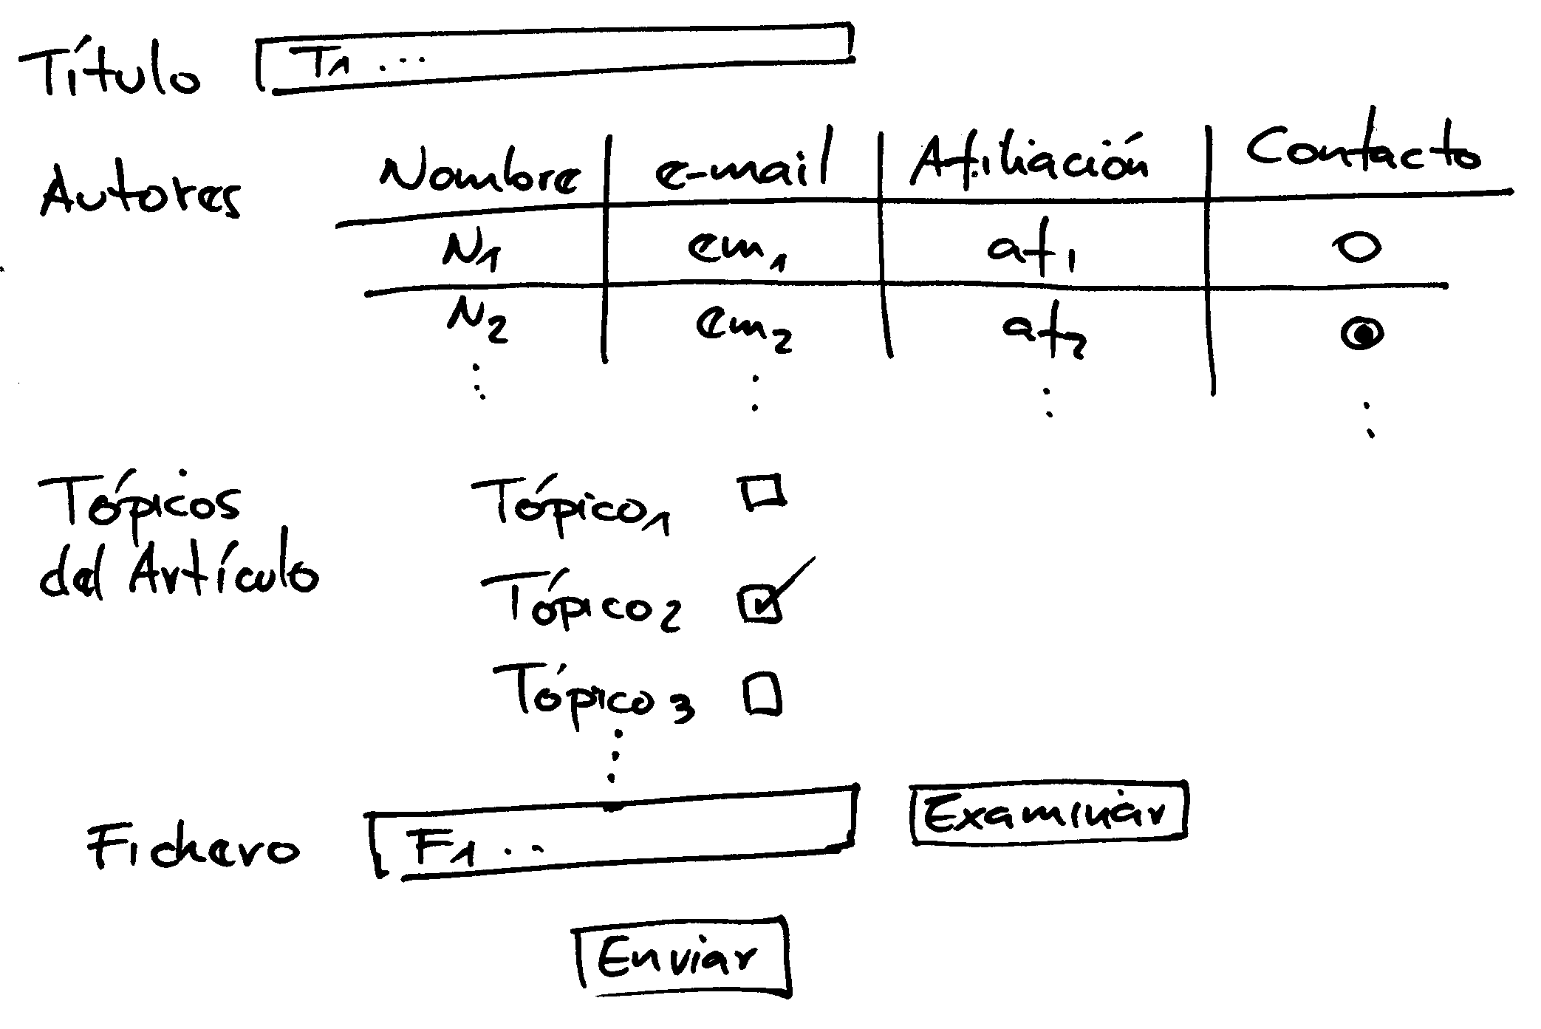
Spikes

Slide 42



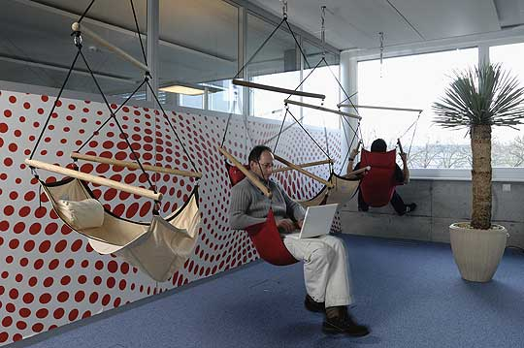

Clima de Trabajo
Espacio abierto
Mesas centrales
Cubículos en el espacio exterior

Slide 43

Clima de Trabajo
Reunión diaria: “Stand-up Meeting”
  Todo el equipo
  Problemas
  Soluciones
De pie en un círculo
  Evitar discusiones largas
  Sin conversaciones separadas

Slide 44
Scrum

Slide 45
Scrum
Es otra metodología ágil que entre sus principales características están:
Desarrollo de software por medio de iteraciones (Sprints).
Indicado para proyectos con un rápido cambio de requerimientos.
Gran protagonismo de reuniones a lo largo del proyecto.

Slide 46
Scrum
Los actores que intervienen en esta metodología son:
Propietarios del producto
Usuarios del poducto
Scrum master
Equipo de scrum.

Slide 47

Scrum

Slide 48
Scrum
Los sprints son la base del desarrollo en scrum, consisten en una serie de actividades previamente definidas en un lapso de 30 días.
El product backlog es la lista de las tareas a realizar durante todo el proyecto. No es una lista fija. Se prioriza las tareas según los requisitos de los usuarios o del propietario de la aplicación.

Slide 49
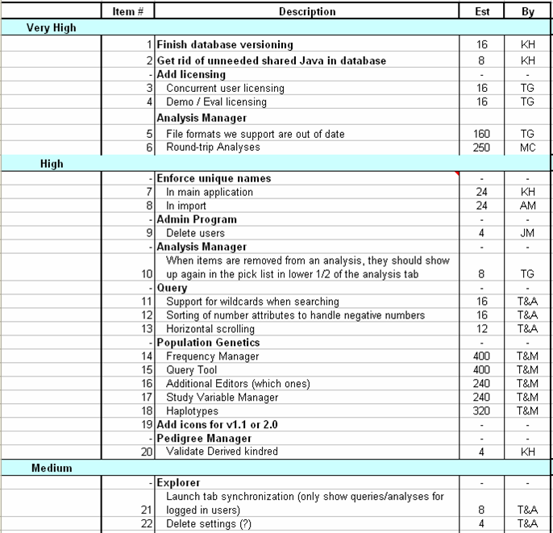
Scrum
Ejemplo de Product Backlog

Slide 50
Scrum
Sprint planning meeting: reunión que se realiza antes de cada Sprint.
Se hace conjuntamente con el Propietario del producto el Scrum Master y el equipo Scrum.
Enfocar la reunión hacia los requisitos más prioritarios.

Slide 51
Scrum
Revisión del sprint: se realiza al final de cada Sprint.
Se deben reunir el propietario de la aplicación los usuarios así como el Scrum Master y su equipo , además también es recomendable que acudan ingenieros de otros proyectos para dar su punto de vista.

Slide 52
Scrum
Product owner:
Definir la funcionalidad del producto
Decidir las fechas de liberación y el contenido (release)
Aceptar o rechazar el producto
Responsable del ROI
Notes:
He/She is the driver, car driver analogy

Slide 53
Scrum
¿Quiénes son products owner?
Analista
Tester
Usuario final
Cliente
Product Manager

Slide 54
Scrum
Un rol de suma importancia en esta metodología es el escuchar.
Muchos problemas de desarrollo se pueden solucionar fácilmente si se escucha a los clientes, usuarios finales y equipos de desarrollo.

Slide 55
Lean

Slide 56
Lean
En una era donde ser esbelto es lo in , ¿podemos poner a dieta nuestros procesos de desarrollo de software?
No existe una definición formal de metodologías esbeltas simplemente se usan los principios del pensamiento ágil. Cada autor varía los principios manejados. A continuación se muestran algunos principios básicos.

Slide 57
Principios
Eliminar el desperdicio
Construir con calidad
Crear conocimiento
Postergar compromiso
Entregas rápidas
Repetar a las personas
Optimizar el todo

Slide 58
Eliminar el desperdicio
Tiempo entre pedido y entrega
¿Qué es desperdicio?
  Lo que no agrega valor
  Retraso en la entrega
¿Qué es valor?
Ejemplos
  Stock: Requerimientos, Diseño, Bugs, …
  Funcionalidad no usada
Mito: Especificación temprana reduce el desperdicio

Slide 59
Construir con calidad
Inspección para prevenir o para detectar defectos
Listas de bug: desperdicio
Pruebas automatizadas antes que el código
  De aceptación
  Unitarias
Mito: trabajo del tester es encontrar defectos

Slide 60
Hacerlo bien la primera vez
Cuidado…
  El código cambia
  Mucho código es desperdicio
  Menos código, menos oportunidad de defectos
Solución
  KISS
  Refactoring

Slide 61
Crear conocimiento
No es posible
  Conocer las necesidades al inicio
  Diseñar sin implementar
Desarrollo de producto como aprendizaje y mejora
  Del producto / negocio
  Del proceso
  Difundir el conocimiento!
Mito: las predicciones crean predictibilidad

Slide 62
Postergar compromiso
Tomar decisiones irreversibles
Buscar soluciones reversibles
Mito: Planificación es compromiso

Slide 63
Entregas rápidas
Alta calidad
Bajo costo
Menos cambios
Habilita a pruebas de concepto y mayor conocimiento del cliente
Mito: Apuro causa desperdicio

Slide 64
Respetar a las personas
Líderes emprendedores
Expertos técnicos
Control basado en objetivos
Mito: existe la mejor manera de hacerlo

Slide 65
Optimizar el todo
Ejemplos:
  El cliente quiere algo para ayer
  Testing está sobrecargado
Las cadenas de valor que cruzan entre empresas pueden ser costosas
Mito: optimizar por descomposición

Slide 66
Agenda
Introducción (planteamiento del problema)
Metodologías Ágiles (solución)
Ejemplos de Metodologías (XP, Scrum y Lean)
Conclusiones

Slide 67
Conclusiones
Las metodologías ágiles no son nada nuevo bajo el sol.
Se tienen que “tropicalizar” las metodologías para su buen funcionamiento.
Existe una fuerte discusión en la academia sobre si enfocarse a las metodologías ágiles o no (al final de cuentas se debe entender el proceso).

Slide 68
Conclusiones
El proceso de desarrollo de software es un proceso sociotecnológico.
Para poder aprender la metodología se necesita vivirla (se necesitan “horas de vuelo”).
Las metodologías ágiles son muy buenas cuando se domina el proceso en general.

Slide 69
Conclusiones
Si el usuario final y/o clientes no colaboran es sumamente difícil aplicar la metodología.
Se debe aplicar métodos ágiles si se tienen procesos bien definidos pero no funcionan de manera adecuada frente a los campos o bien, el equipo de desarrollo no está a gusto.

Slide 70
Conclusiones
Se siguen realizando el mismo proceso de desarrollo de software sólo cambia la forma.
No importa que metodología se utilice solo hay que llevarlo a la práctica como toda una verdadera disciplina.
La agilidad no cuesta. Lo único constante es el cambio.

Slide 71
Referencias
Roger S. Pressman, Ingeniería de software un enfoque práctico.Ed. McGraw Hill.
Piattini M.G. y F.O, Calidad en el desarrollo y mantenimiento del software. Ed. RAMA.
Hernández Ballesteros, J. F. Y Minguet Melían J. La calidad del software y su medida, Ed. CERASA.

Slide 72

Referencias
Gabardini, J. (2009) Scrum - Product Owner y Planificación. Facultad de Ingeniería – UBA, Argentina
Cohn, Mike (2009) www.mountaingoatsoftware.com
Puede eliminar este (o cualquier diapositiva), pero debe dar crédito de la fuente en algún lugar de su presentación. Utilizar el logotipo y el nombre de la empresa (como en la parte inferior izquierda, por ejemplo) o incluir una diapositiva en algún lugar diciendo que parte (o todo) de su presentación son de esta fuente. Gracias.

